Slide 1
පරිගණකයක පද්ධතියක් ප්‍රධාන කොටස් කිහිපයකින් සමන්විත වේ
දෘඩාංග
මෘදුකාංග
ස්ථිරාංග
ජීවාංග

Slide 2
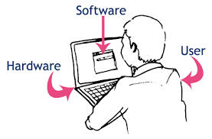

Slide 3
දෘඩාංග - Hardware
ස්පර්ශ කළ හැකි භෞතික කොටස්

Slide 4
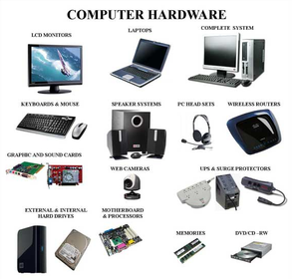

Slide 5
මෘදුකාංග - Software
කිසියම් කාර්යක් ඉටු කර ගැනීම සදහා දෙනු ලබන උපදෙස් සමුහයක්

Slide 6
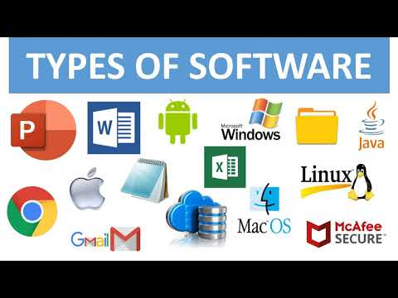

Slide 7
ස්ථීරාංග -Firmware
පඨන මාත්‍ර මතකකයෙහි ස්ථාපිත පරිගණකයේ මුලික ක්‍රියාත්මක වීමට අදාළ උපදෙස් වේ

